Slide 1
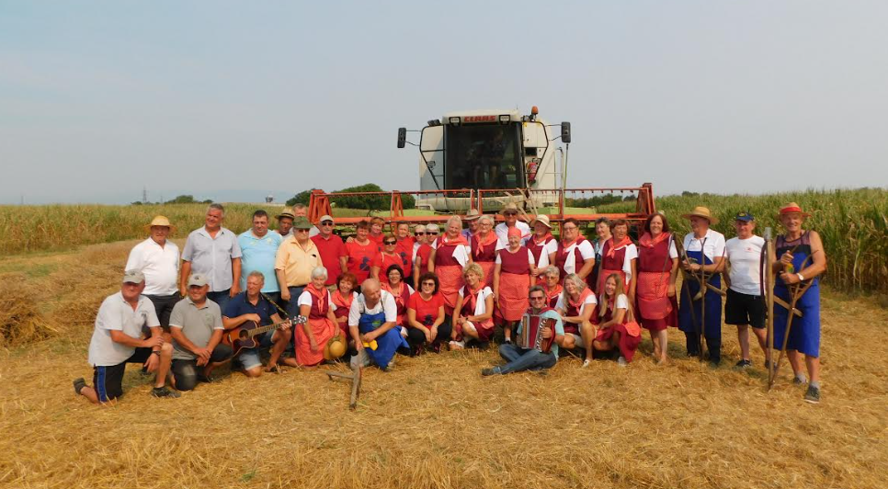
Turistično društvo Starše
Predstavila: Andreja Urbanija

Slide 2
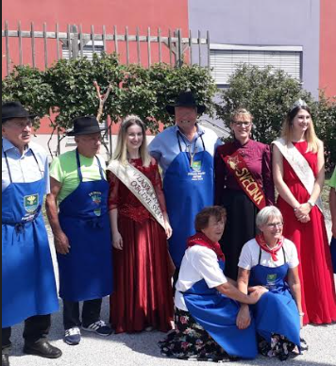
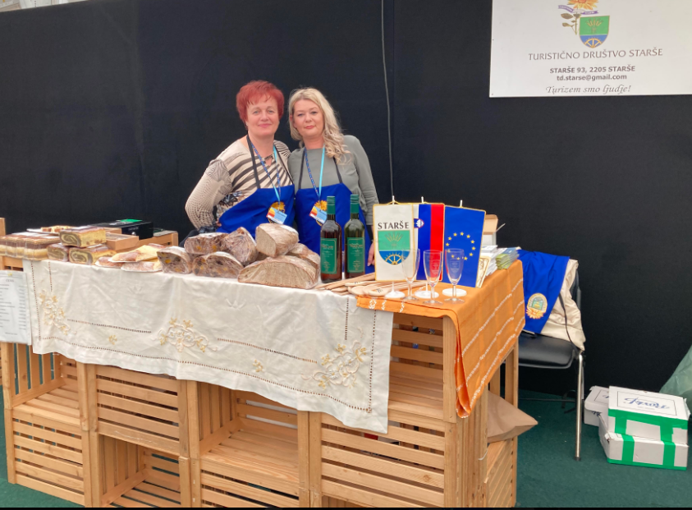
Turistično društvo Starše je pridobilo Odločbo Ministrstva za gospodarski razvoj in tehnologijo (Ministrstvo za gospodarstvo, turizem in šport) RS, pod štev. 322-12/2022/6 z dne 18.10.2022,
Podeljen Status pravne osebe, ki deluje v javnem interesu na področju spodbujanja razvoja turizma
Podeljen status nevladne organizacije v javnem interesu na področju spodbujanja turizma.

Slide 3
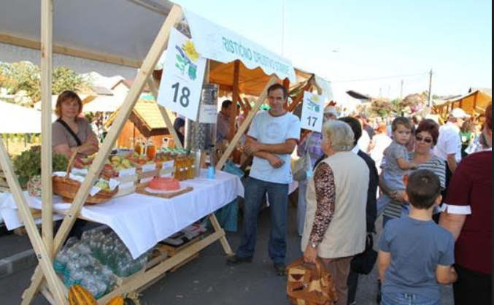
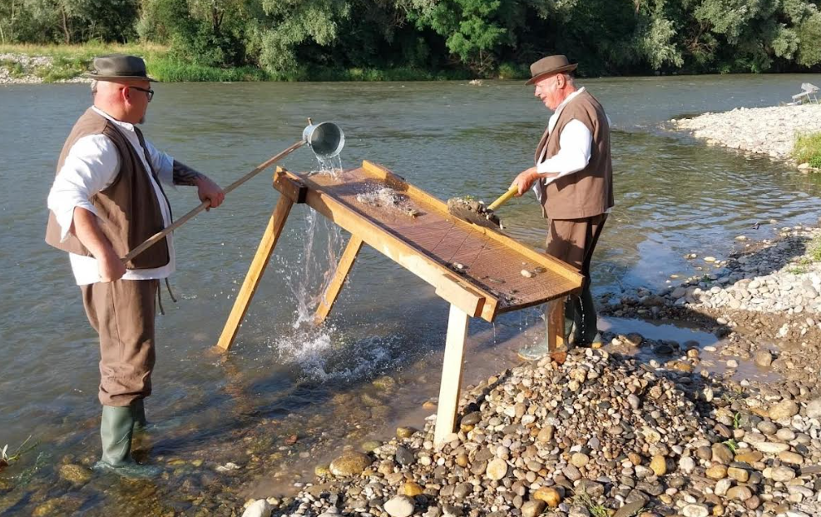
Turistično društvo Starše je 11.02.2022 na pristojno ministrstvo podalo vlogo za podelitev statusa v javnem interesu. V obravnavi vloge se je opredelilo za podelitev statusa pravne osebe, ki deluje v javnem interesu in hkrati status nevladne organizacije v javnem interesu.

Slide 4
Vloga vložnika je vsebovala naslednjo relevantno dokumentacijo:
Izjava, da so TD ustanovile izključno domače fizične osebe
Izjava, da je TD nepridobitna, neprofitna in neodvisna organizacija
Ali je TD na UE vpisana v register in morebitne spremembe Statuta
Finančni načrt za leto 2020, 2021,
Načrt za leto 2022, 2023 in 2024
Poročila o delovanju 2020, 2021 in program za leto 2022, 2023 in 2024
Poročilo o največjem dogodku v društvu, v našem primeru vsebinsko in finančno poročilo za prireditev Pozdrav jeseni, katero obišče preko 1000 obiskovalcev, predstavlja se od 25 do 40 stojnic društev, dopolnilne dejavnosti, turističnih zvez itd.
Seveda za vsa ta leta izpiske finančnih izkazov

Slide 5
Vlogo smo morali dopolniti:
Izjava, da člani TD niso pravne osebe javnega prava, z navedbo ustanovnih članov, ki so fizične osebe
Poročilo o uporabi sredstev za izvajanje aktivnosti v javnem interesu s specifikacijo izdatkov
Izjava, da so vsi člani TD fizične osebe
Članke o dejavnosti društva, prireditev skozi vsa leta (glasila občine, glasila v javnosti, npr.: Večer, Štajer'c in TV SIP TV, BKTV itd., praktično vso dokumentacijo o delovanju društva za vsa leta

Slide 6
S podelitvijo obeh statusov v javnem interesu, mora društvo zagotavljati, da bodo člani TD le fizične osebe; da deluje še najmanj dve leti po izdani odločbi; da pridobljena sredstva namenja spodbujanju razvoja turizma;
Da ozavešča prebivalstvo o pomenu turizma
Izobraževanje mladih za turizem
Skrb za pozitiven odnos do javnosti, do turistov in turizma
Ohranjanje kulturne dediščine in prijaznega okolja
Prireditve, da vzpodbujajo razvoj turizma
Preverjal vsebine v Statutu TD glede ustvarjanja pogojev za razvoj turistične društva in turizma
Kot društvo moramo vsake dve leti ponovno sestaviti poročila o delu, finančno poročilo in za dve leti naprej načrt in program društva.

Slide 7
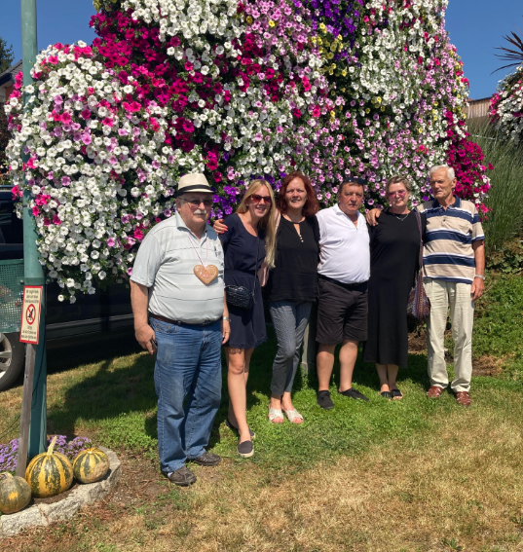
Za konec, s tem statusom smo si odprli pot do dodatnega financiranja občine, pridobili posebni statut med društvi ter ob vlogah za sofinanciranje TD povečano število točk (na primer TZS)

Slide 8
